Slide 1
Day 3 手把手教您运行一个镜像
Security Level:

Slide 2
内容大纲
什么是容器
参数介绍
启动容器

Slide 3
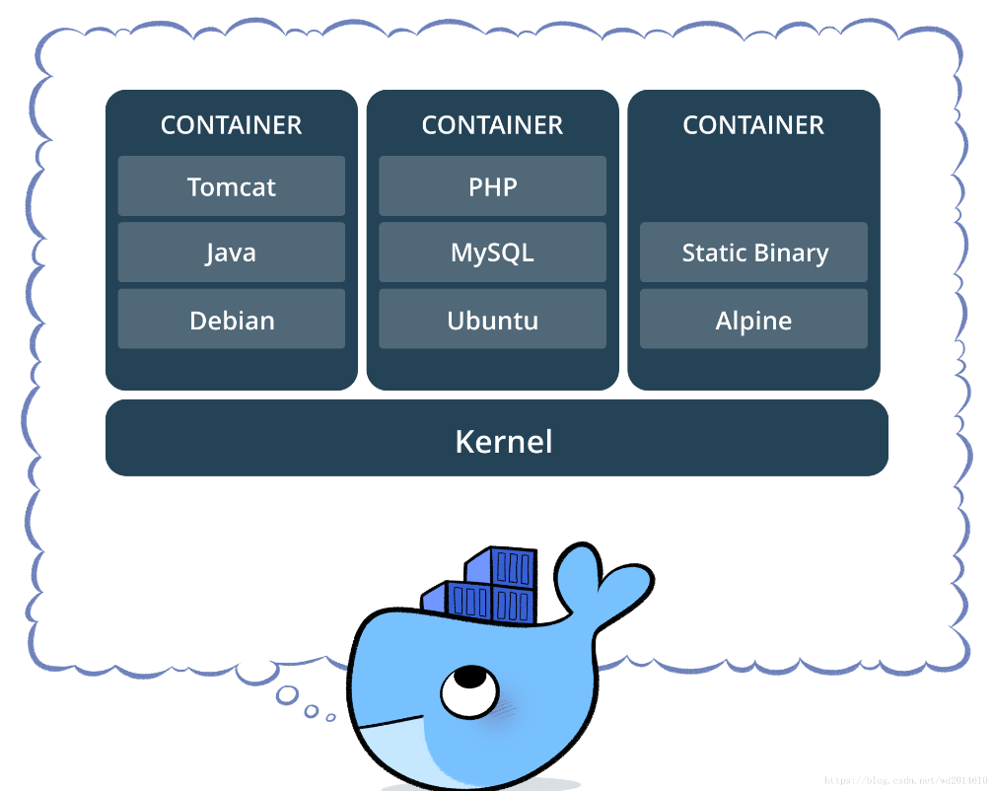
Docker容器的特点
1. 轻量级
2. 标准
3. 安全

Slide 4
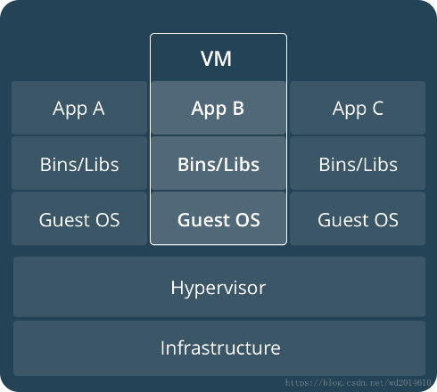
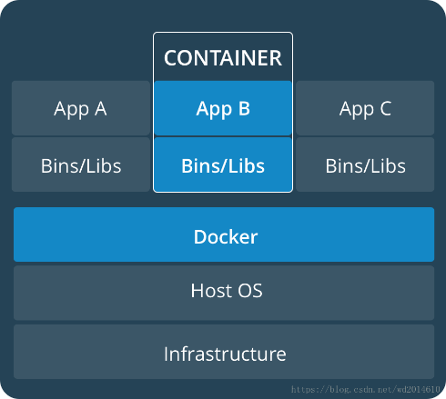
每个虚拟机中都运行着一个系统。安装不同系统的虚拟机可以在同一个服务器上运行。例如，一个Unix系统和Linux系统的虚拟机可以在同一个服务器上运行，并且每个虚拟机可以拥有一个比较大的容量。
容器位于硬件和操作系统的上方，这个操作系统可以是Linux，也可以是Windows。每个容器都共享主机操作系统的内核通常还包括文件的库。共享的组件是只能进行读取的，每个容器都可以通过特定的方法进行挂载写入。这就使得容器特别的“轻”，容器的大小一般以M(兆)为单位，只需要几分钟就可以启动完成，而虚拟机常常需要几分钟再能启动完成。

Slide 5
启动参数（常用参数）
Usage: docker run [OPTIONS] IMAGE [COMMAND] [ARG...]
参数（OPTIONS） | 说明
-d, --detach | 后台执行容器
-e, --env list | 配置容器的环境变量
-i, --interactive | 保持stdin (常与 –t一起使用进入容器)
--name | 容器名
--network string | 配置容器网络
-p, --publish list -P, --publish-all | 把容器端口映射到主机端口
-t, --tty | 为容器创建tty
-v, --volume list --volumes-from | 把挂载绑定到容器目录
……

Slide 6
端口映射
docker run -d --name tank -p 80:80 ${image}

Slide 7
文件挂载
docker cp tank:/etc/nginx/conf.d/default.conf ./
docker run -d --name tank1 -p 8081:8080 -v $PWD/default.conf:/etc/nginx/conf.d/default.conf ${image}

